Slide 1
JQuery
Marcel Firley
ITA 81

Slide 2
Inhaltsverzeichnis
Was ist JQuery?
Funktionen von JQuery
Entstehung von JQuery?
Die kleineren Brüder von JQuery
Einbinden von JQuery
Anwendung von Jquery
Hilfreiche Syntax
Beispiel Aufgaben

Slide 3
Was ist JQuery ?
Definition : jQuery ist eine freie JavaScript- Bibliothek, die Funktionen zur DOM-Navigation und -Manipulation
zur Verfügung stellt. jQuery ist die meistverwendete JavaScript-Bibliothek.

Slide 4


Funktionen von JQuery
Document-Object-Model-Manipulation
Erweitertes Event-System
Hilfsfunktionen wie zum Beispiel die „each-Funktionen“
Animationen und Effekte
Ajax-Funktionalitäten
Erweiterbarkeit durch zahlreiche freie Plug-ins

Slide 5
Entstehung von JQuery
Ursprünglicher Name „JSELECT“
Domain war vergeben deshalb der Name Jquery
Entwickler von „JQuery“ ist John Resig
Die Bibliothek wurde 2006 auf dem Barcamp (NYC) in New York veröffentlicht
John Resig hast sich mittlerweile aus der Entwicklerarbeit zurückgezogen
Das Team von JQuery übernimmt die Weiterentwicklung

Slide 6
Die kleineren Brüder von JQuery
JQuery Uin
jQuery UI ist eine Erweiterung der freien JavaScript-Bibliothek jQuery und bietet Lösungen zur Gestaltung und Funktionalität der Benutzeroberfläche an.
jQuery Mobile
jQuery Mobile ist eine freie JavaScript-Bibliothek, die speziell für die Bedürfnisse für mobile Applikationen entwickelt wurde
Sizzle Selector Engine
Die Sizzle Selector Engine ist eine auf JavaScript basierende Engine zum Selektieren von Elementen innerhalb des Document Object Models.
Qunit
QUnit ist ein freies Modultest-Framework für JavaScript, das speziell für Unit-Tests geeignet ist. Ursprünglich entwickelt wurde es für Softwaretests für jQuery.

Slide 7
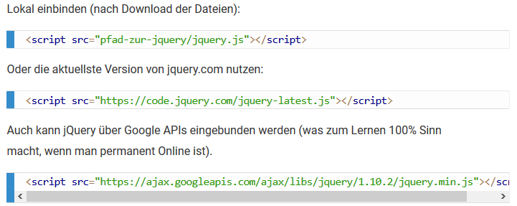
Einbinden von JQuery

Slide 8

Anwendung von JQuery
Die Basic Syntax ist : $(selector).action()
Beispiel: $(this).hide() | versteckt das ausgewählte Element
$(“.test”).hide() | versteckt alle Elemente mit der Klasse=“test”
$(“#test”).hide() | versteckt alle Elemente mit der id=“test”
JQuery Selector
JQuery Selectoren erlauben einem manipultierte HTML elemente auszuwählen
Beispiel: $(document).ready(function(){
$(“button“).click(function(){
$(“p“).hide();
});
});
Wenn der Anwender in diesem Beispiel auf den Button drückt werden alle „p“ Elemente versteckt

Slide 9
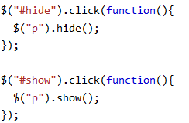



Hilfreiche Syntax
Jquery hide() and show() Elements jQuery Animations
jQuery Sliding Methods jQuery Method Chaining
slideUp()
slideDown()
slideToggle()

Slide 10
Aufgabe
Einen Button erschaffen der nach Rechts Slided
Einen Button erschaffen der sobald man auf ihn drückt ein Stück Text einblendet
Einen Button zu erschaffen der eine Animation aufruft (welche es ist steht euch offen)
Einen Button zu erschaffen der ausgewählte „p“ Elemente die Schriftfarbe Rot zuweist und diese dann noch nach rechts Sliden lässt

Slide 11
Ich Hoffe ich konnte euch dem Thema JQuery ein wenig belehren und näher bringen !
Link = https://www.w3schools.com/jquery/default.asp

